Slide 1

Фестиваль «Семья Сибур»
Лучшее корпоративное мероприятие свыше 400 т.р.

Slide 2
Вводные:
Заказчик: ООО «Сибур - Кстово»;
Тип мероприятия: Корпоративное мероприятие в формате «Family Day»;
Количество человек: 220 гостей;
Место проведения: Территория загородной базы отдыха «Канавинец»;
Подрядчики исполнителя:
Сценическое оборудование: компания «Party Engineering»
Звуковое оборудование: компания «Авант Медиа»
Кейтеринг: компания «Ресторан на выезде»
Шатры + аттракционы: компания «Атмосфера»
Ведущий: Денис Леонтенков
Дата и время проведения: 11 июля 2015 года с 11:00 до 18:00.

Slide 3
Цель\Задачи:
Цель:
- Создать качественное корпоративное мероприятие в формате «Family Day», приуроченное к 20-тилетию компании, интересное для людей разных возрастов.
Задачи:
- Создать интересную программу мероприятия для разных возрастных групп, в том числе и для детей;
- Не стандартно задействовать сотрудников компании в данном мероприятии;
- Продвинуть корпоративные ценности компании. Повышение лояльности сотрудников к компании;
- Обеспечить возможность отдыха и приятного времяпрепровождения для людей различных возрастных групп, в том числе и детей.
- Создать объединяющую атмосферу семейного отдыха.
Бюджет мероприятия составлял ~1 000 000 рублей.

Slide 4
Идея:
Для создания данного мероприятия мы задались вопросом – что же объединит всех сотрудников, обеспечит приятный и интересный досуг для людей всех возрастов и придаст мероприятию уютную, сближающую, семейную атмосферу?
И тогда мы решили создать настоящий «фестиваль – ярмарку» в формате отдыха со всей семьёй на природе. Визуальную составляющую мы предложили в стиле классического праздника урожая, популярного по сей день в Америке и Европе.
И как на любом фестивале наполненность мероприятия строилась по зональному принципу.
А название для фестиваля пришло само собой, когда мы задумались что главное в жизни каждого человека, и кем друг для друга являются сотрудники компании. Ведь взаимоотношения внутри коллектива позволяют заявить что это настоящая семья. «Семья Сибур»!

Slide 5

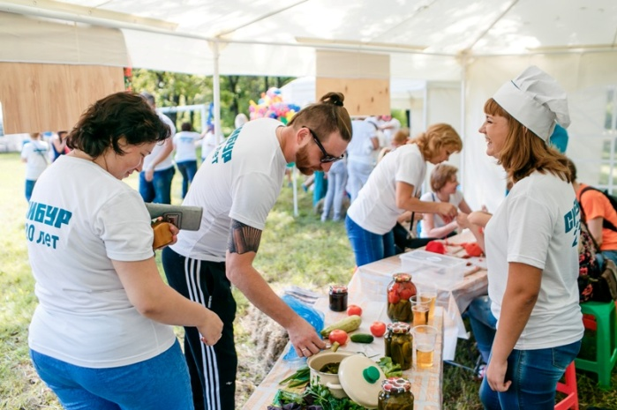
Выполнение:
Подготовку к мероприятию мы начали за 1.5 месяца.
Первым делом мы создали фирменный стиль мероприятия и подготовили информацию о мероприятии для сотрудников. Далее, по внутренним каналам связи нашли желающих проявить свои таланты на благотворительной ярмарке. В итоге из желающих образовались следующие активности:
Мастер – классы: изготовление «Оберегов из нитей», «точечная роспись», «декупаж», поделки из шаров.
Так же на нашей ярмарке появился свой «погребок», с солениями производства сотрудников компании и, даже, коптильня.
Плату за продукцию и участие в мастер-классах устанавливали сами участники, а все вырученные средства были направлены на благотворительность.

Slide 6
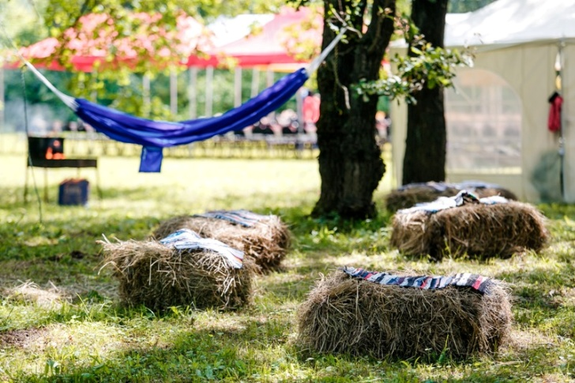
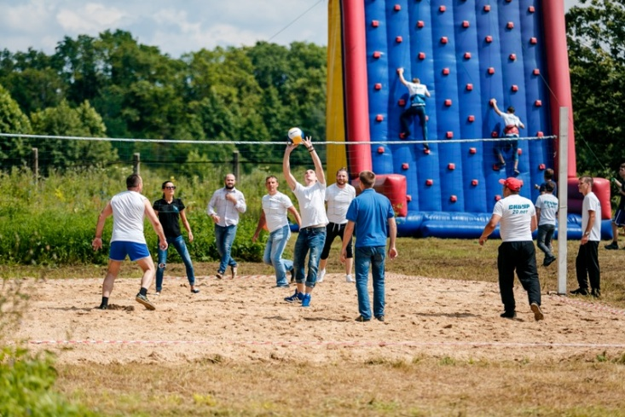
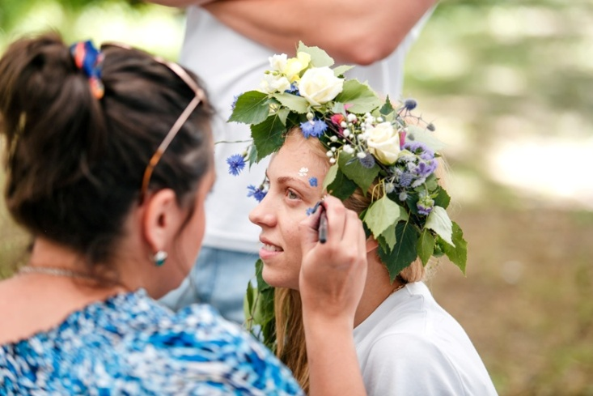
Выполнение:
Дальше нужно было разработать схематику, логистику и программу мероприятия.
В итоге получилось несколько зон:
-Зона благотворительной ярмарки;
-Зона спортивных соревнований (турнир по футболу и волейболу);
-Зона отдыха (с гамаками и тюками сена),
-Зона аттракционов (зорбы, скалодром, надувная полоса препятствий);
-Зона мастер класса по актёрскому мастерству;
-Зона мастер класса по «венкоплетению»;
-Зона «Фейс-арта»
-«Фуд-зона» была непосредственно перед основной сценой.
Для усиления эффекта объединения, было решено сделать зону питания в виде 3-ёх больших линий столов, что позволило быть сотрудникам ближе друг к другу не разделяясь на «касты».

Slide 7
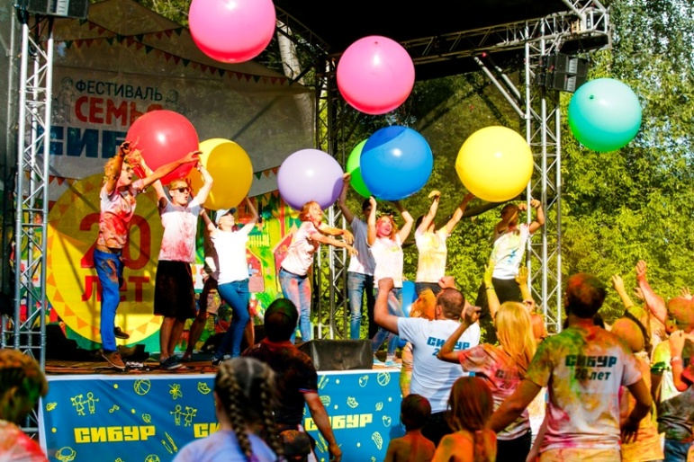
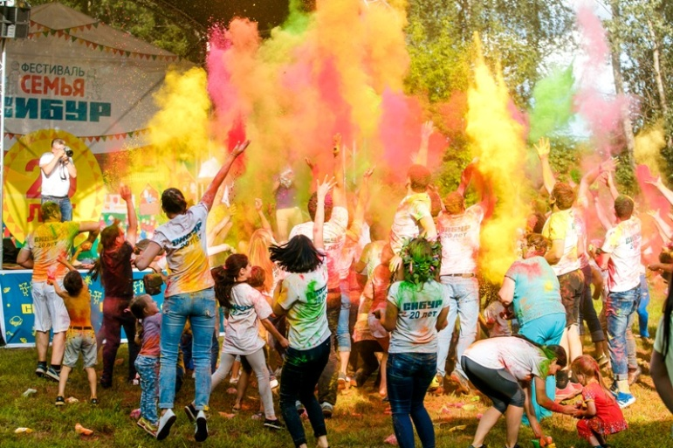
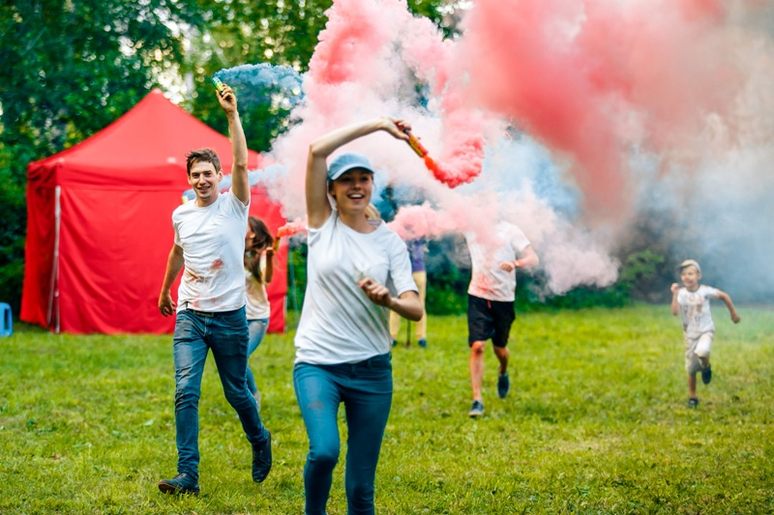
Выполнение:
Программу сцены мы разделили на 2 части:
танцевальные мастер классы и фоновое музыкальное сопровождение в первую половину мероприятия,
во 2-ую половину было проведено награждение победителей турнира и подведение итогов благотворительной ярмарки, развлекательные номера, выступление живой группы и яркая, незабываемая кульминация.
Кульминацию нашего фестиваля мы разработали из 3-ёх частей:
Выброс огромных надувных шаров,
Красочное безумие (осыпание друг-друга яркими порошковыми красками холли),
И пробег с цветными дымовыми шашками.

Slide 8
Эффективность:
В итоге, благодаря большому количеству разнообразных зон, на мероприятии каждый сотрудник смог найти развлечение себе по душе. Были организованы детские зоны с качественной анимацией. Был разработан новый формат вовлечения сотрудников в мероприятие – Участие в благотворительной ярмарке. Кульминация фестиваля превзошла все ожидания. Сотрудники и их родные веселились все, как один. Мероприятие помогло сотрудникам компании узнать друг друга ещё лучше благодаря располагающей атмосфере.

Slide 9
Проблема:
Основная проблема заключалась в том, что мероприятие было тендерное, соответственно минимальный бюджет. Из-за ограниченного бюджета было принято решение взять более дешёвое место и на нём организовать необходимую инфраструктуру, что в данной ситуации оказалось более выгодным для заказчика, но более энерго-затратным для организатора. В итоге были подготовлены площадки для спортивных турниров, выровнена основная площадка, завезены все необходимы удобства (биотуалеты, умывальники, шатры, мед кабинет и прочее). Творческой проблемой было создание нового формата вовлечения сотрудников в мероприятие, с чем наша команда справилась.

Slide 10
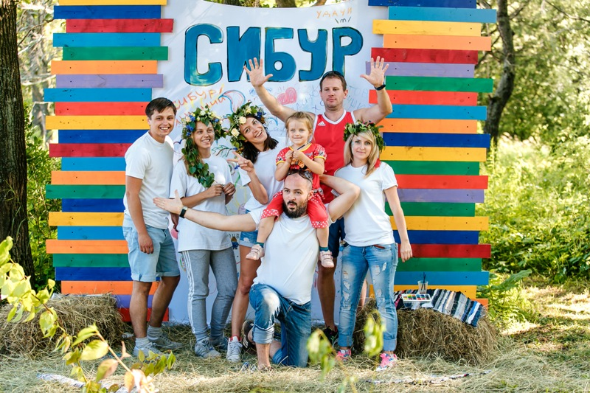
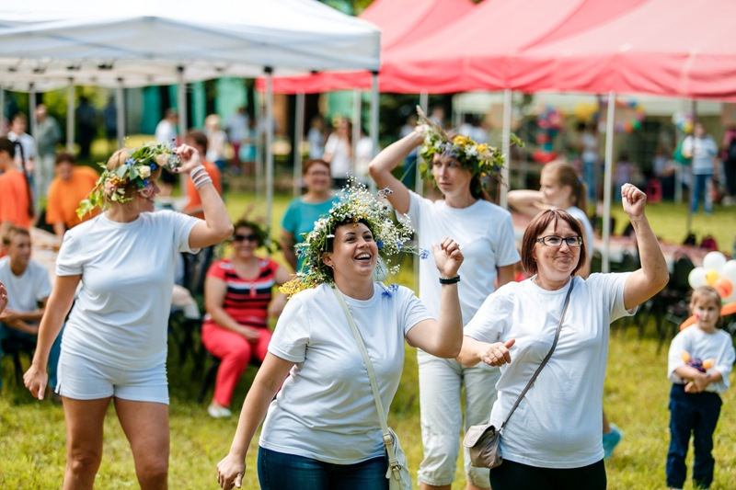
Реализация:
Мероприятие прошло на одном дыхании. Наша команда на ряду с сотрудниками компании получила колоссальное удовольствие работая над данным проектом. Каждое из предложенных развлечений пользовалось большим успехом. Кульминация превзошла все ожидания все сотрудники были в восторге о чём говорят их радостные лица на фотографиях.

Slide 11
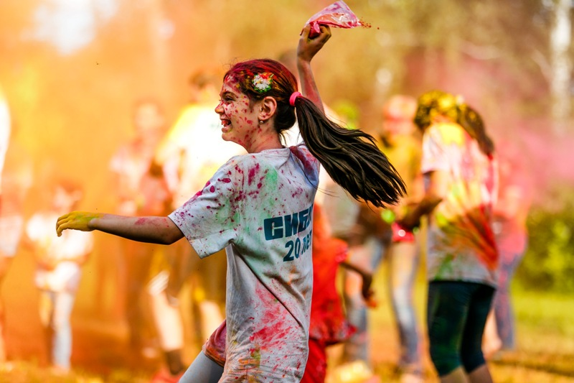
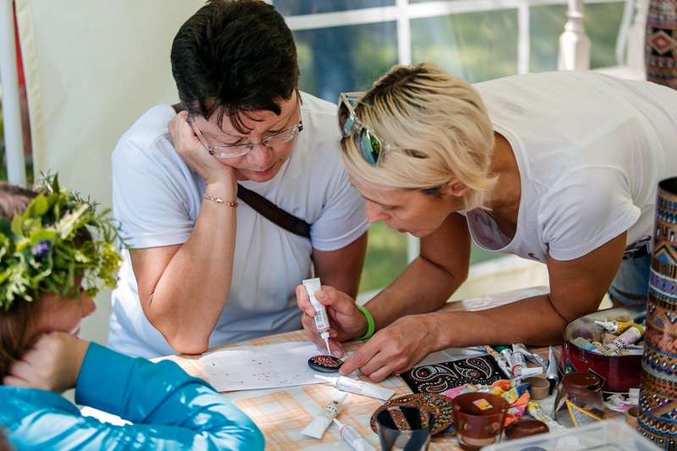
Особенности:
Основными особенностями мероприятия являлись:
- Качественная, разнообразная схема, включающая развлечения для всех типов и возрастов сотрудников и их семьи.
- Благотворительная ярмарка, как новый способ вовлечения сотрудников в мероприятие.
- Яркая кульминация мероприятия (Фестиваль Красок), которая вызвала бурю положительных эмоций у сотрудников.
Все данные особенности были описаны ранее в слайдах.

Slide 12
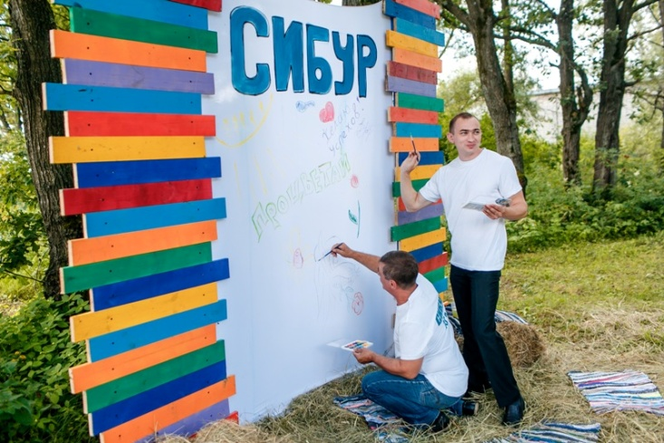
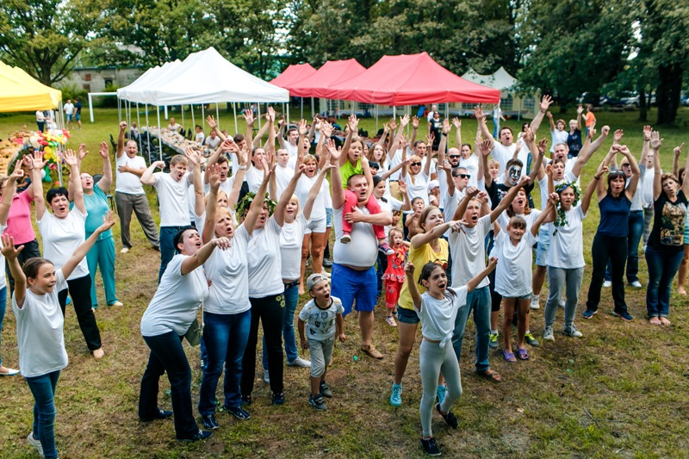
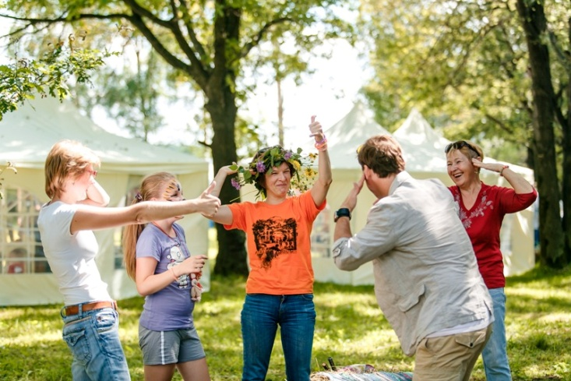
Дополнительная инормация:
В качестве дополнительной информации предлагаю ознакомиться с видео роликом и фото отчётом мероприятия, чтобы оценить масштаб, продуманность и атмосферу праздника ещё лучше.

Slide 13
Контакты:
Алексей Сергеевич Серебряков (Ивент компания «Сверхновая» - главный)
м.т.: +7 920 252 34 79
e-mail: sverhn@ya.ru

Slide 14
Информация для жюри конкурса Event-Прорыв
После просмотра данной презентации Вам необходимо
авторизоваться на сайте http://www.eventnn.ru/ и
выставить оценку на странице http://www.eventnn.ru/contest/
в строке, соответствующей данной заявке.
Для подтверждения оценки необходимо ввести уникальный для каждой презентации двухзначный код подтверждения оценки, представленный ниже.
Код подтверждения оценки = YY
(язык английский, шрифт заглавный)
Примечание: В случае нахождения на странице сайта более 20 минут авторизация прекращается автоматически. Необходимо обновить страницу и повторно авторизоваться. При возникновении проблем с голосованием направьте ваши оценки в любом понятном виде на адрес sergey@eventnn.ru.

